Slide 1
República de Panamá
Escuela República de Francia
Joan Castillo

Slide 2
Contenido
Escuela República de Francia
1 .Introducción
2 . Independencia de la República de Panamá
3 . Separación de la República de Panamá de la República de Colombia
4 . Festividades Patrióticas
5 . Costumbres y tradiciones
6. Sitios Turísticos
7 . Conclusión

Slide 3
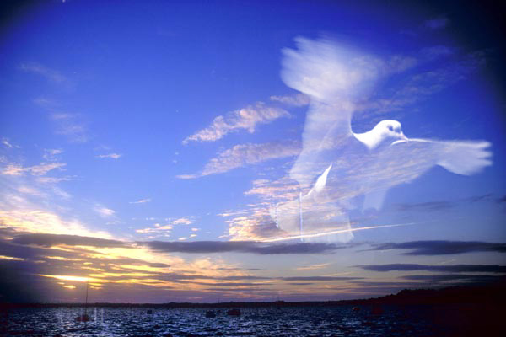
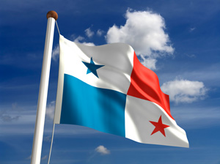
Introducción
Escuela República de Francia
Historia de la República de Panamá
Celebraciones Nacionales
Riquezas Turísticas

Slide 4
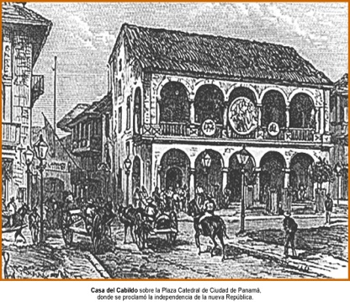
Independencia de la República de Panamá
Escuela República de Francia
Este fue un proceso emancipador del 10 al 28 de noviembre de 1821
10 de noviembre primer grito de independencia
28 de noviembre de 1821 .

Slide 5
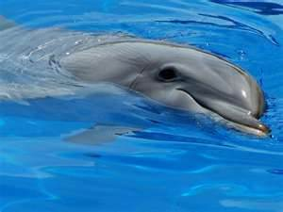
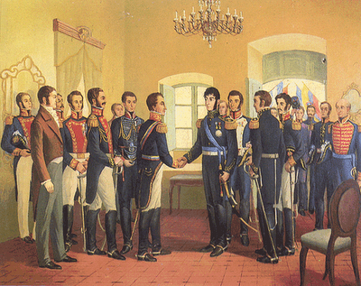
Separación de la República de Panamá de la República de Colombia
Escuela República de Francia
3 de noviembre de 1903
José Agustín Arango preparó el movimiento separatista .
Manuel Amador Guerrero ,1 presidente de la República de Panamá

Slide 6
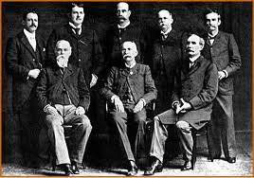
Festividades Patrióticas
Escuela República de Francia
3 de noviembre, Separación de Panamá de Colombia .
4 de noviembre , día de la Bandera
5 de noviembre, provincia de Colón
10 de noviembre, 1 grito de independencia en la Villa de los Santos
28 de noviembre , Independencia de Panamá de España

Slide 7
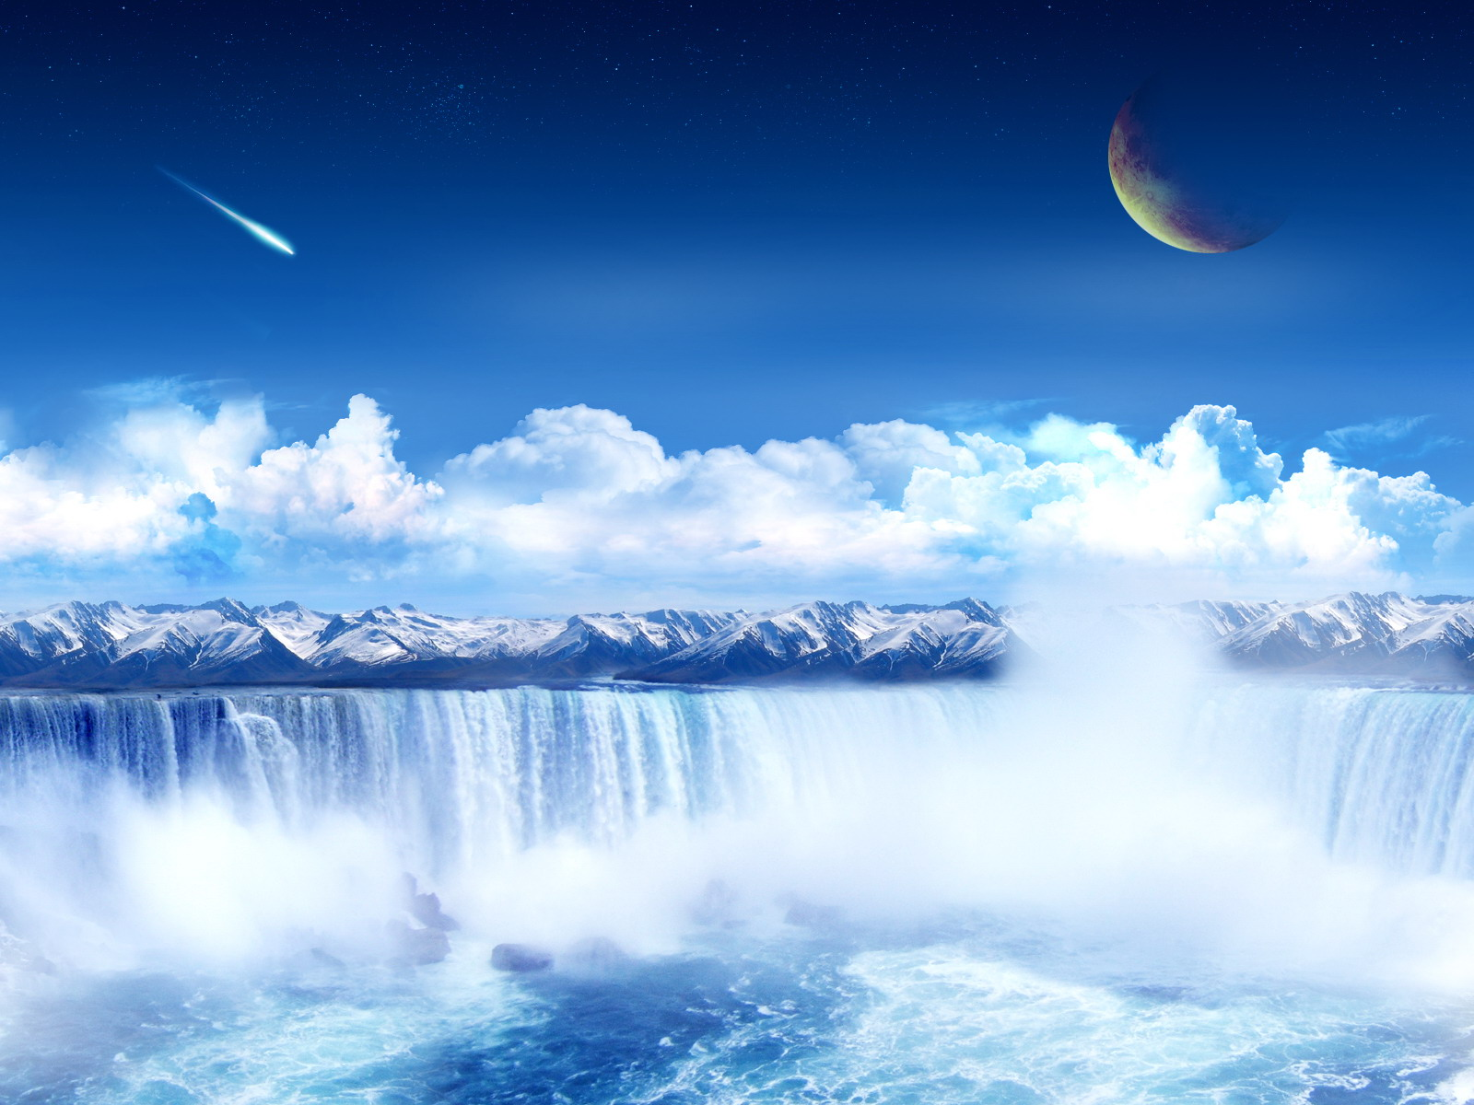
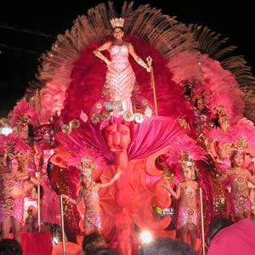
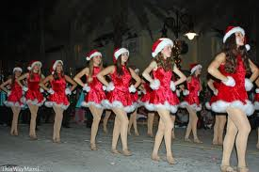
Costumbres y tradiciones
Escuela República de Francia
Día de los Mártires , 9 de enero
Carnavales, febrero
Feria de San José de David, 19 de marzo
Semana Santa
Día del Trabajo
Semana del Campesino
Celebración del Manito Ocueño
Desfiles de las Mil Polleras
Desfiles de Navidad

Slide 8
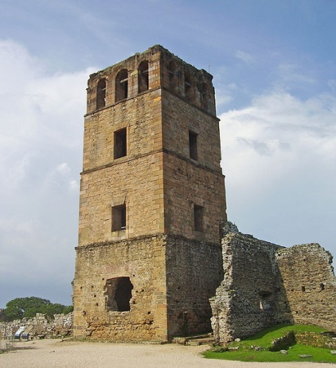
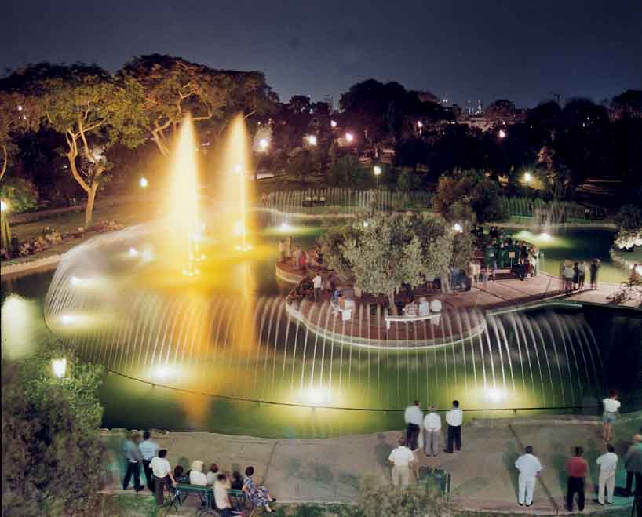
Sitios Turísticos
Escuela República de Francia
Isla Colón en Bocas del Toro
San Blas en Darién
Portobelo en Colón
Ruinas de Panamá La Vieja en Panamá

Slide 9
Conclusiones
Escuela República de Francia
Panamá ,centro de atracción turística y comercial
País bañado en dos mares
País rico en tradiciones y costumbres

Slide 10
Muchas Gracias

